Slide 2
CHARLOTTE & GARRY RICHARDS
PRESIDENTS TEAM

Slide 3
Herbalife Nutrition
Zielrichtung auf drei Hauptgruppen basierend auf die Kundenziele:
Gesundes Gewicht Wellness Fit & Aktiv
Suchen Produkte, die die Aufrechterhaltung eines gesunden Gewichts ermöglichen
Suchen Produkte, die über Gewichtsreduktion hinausgehen
Suchen Produkte, die einen aktiven Lebensstil unterstützen

Slide 4
BUSINESS MODELL
DU WILLST ABNEHMEN…. LASS’ MICH ES DIR ZEIGEN!!
DU WILLST DICH SPORT & FITNESS-MÄSSIG STEIGERN…. LASS’ MICH ES DIR ZEIGEN!!
DU WILLST DICH BESSER FÜHLEN…. LASS’ MICH ES DIR ZEIGEN!!
DU WILLST GELD VERDIENEN…. LASS’ MICH ES DIR ZEIGEN!!

Slide 5
DREI DINGE MÜSSEN WIR IMMER RICHTIG MACHEN…..
USE
WEAR
TALK
„Wenn du dich mit jemanden messen willst, dann mach das mit dir selbst. Werde die beste Version deiner selbst“

Slide 7
UNSER MARKETING RICHTET SICH IMMER AN DIE 98%
ALLES DREHT SICH UM %

Slide 8
DIE GRUNDSTEINE UNSERES GESCHÄFTS
PERSÖNLICHE PRODUKTRESULTATE
PERSÖNLICHE PRODUKTION
LOKALE UNTERSTÜTZUGSSTRUKTUR– REKRUTIEREN & AUSBILDEN
ONLINE TRAINING STRUKTUR – REKRUTIEREN & AUSBILDEN
NATIONALE EVENTSTRUKTUR
PROMOTIONEN – BINDE DEN MARKETING PLAN EIN – VON MEETING ZU MEETING
UNTERSTÜTZENDE, INFORMATIVE AND INSPIRIERENDE KUNDEN-COMMUNITY

Slide 9
WIE MACHE ICH AUS EINEM INTERESSENTEN EINEN KUNDEN?
WIE MACHE ICH AUS EINEM KUNDEN EIN MITGLIED?
WIE MACHE ICH AUS EINEM MITGLIED EIN AKTIVES MITGLIED?
WIE MACHE ICH AUS EINEM AKTIVEN MITGLIED EINEN BUSINESS BUILDER/GESCHÄFTSAUFBAUER?

Slide 10
WIE MACHE ICH AUS EINEM INTERESSENTEN EINEN KUNDEN?
- STRATEGIE
WOMIT LADE ICH EIN?
ZU WAS LADE ICH EIN?
HABE ICH EINEN ONLINE UND OFFLINE-PROZESS?
BIN ICH FÜR DIE DREI MÄRKTE ATTRAKTIV?
KANN ICH DUPLIZIEREN?

Slide 11
WIE MACHE ICH AUS EINEM KUNDEN EIN MITGLIED?
ERGEBNIS-FOKUSSED
BERATERUNTERSCHIED
AUSBILDUNG – WAS BRAUCHT DER KÖRPER
HOHER KONSUM– MESSZAHLEN
WELLNESS COACHING – BEZIEHUNGEN VON PERSON ZU PERSON (HIGH TECH-HIGH TOUCH)
UNTERSTÜTZENDE COMMUNITY – ONLINE/OFFLINE
GESUNDER AKTIVER LEBENSSTIL
WEG ZUR MITGLIEDSCHAFT
WERT VS PREISNACHLASS
ORIENTIERE DICH AM MARKETING PLAN
DIE EINFÜHRUNG DES HMP MACHT EINEN UNTERSCHIED – ROYALTY AUFBAU

Slide 12
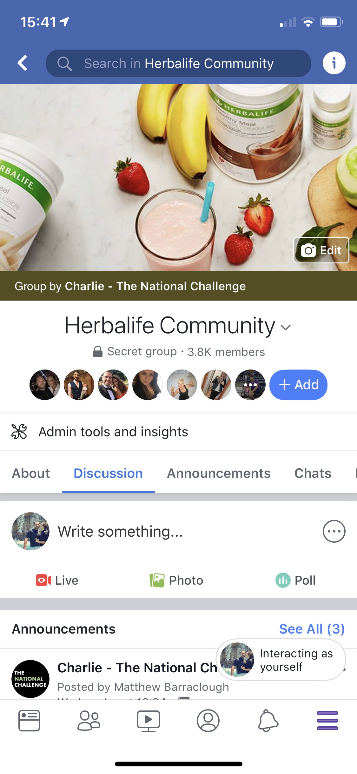
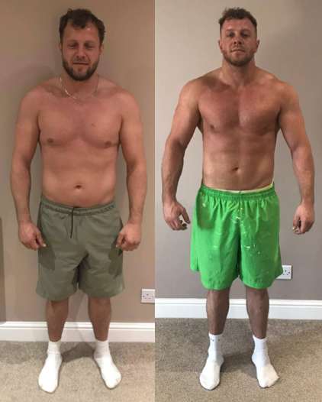
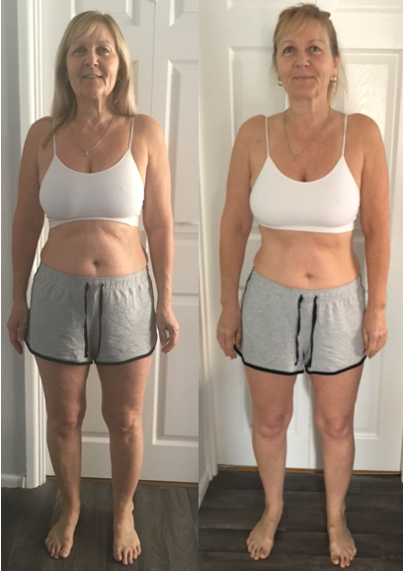
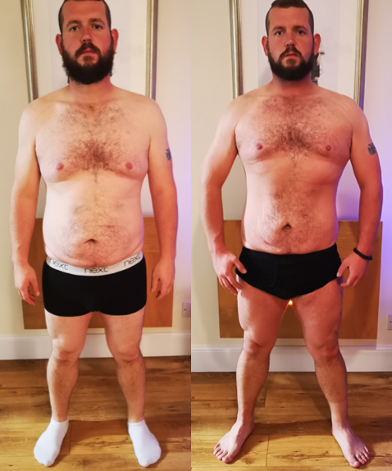
UNTERSTÜTZUNG AUF DEINER REISE
Positive & unterstützende Community
Mahlzeitenpläne
Mahlzeiten- & Shake-
Rezepte
Resultate
Challenges

Slide 13
WIE MACHE ICH AUS EINEM MITGLIED EIN AKTIVES MITGLIED?
QUALIFIZIERTER BERATER FOKUS / 500 X 3 + 2
HALTE DIE COACH/KUNDEN-BEZIEHUNG AUFRECHT
EIN HMP MACHT DEINEN KUNDEN NICHT SELBSTSTÄNDIG
KENNE DIE ZIELE, ABSICHTEN UND DAS WARUM DEINER MITGLIEDER
ARBEITE MIT DEM UMFELD DEINER MITGLIEDER – WEN KENNEN SIE?

Slide 14
5 SCHRITTE ZUM ERFOLG:
RELEVANTE FACEBOOK GRUPPEN
ICH HAB MEIN PROGRAMM BESTELLT
CHALLENGE REGISTRIERUNG
NÄCHSTES EVENT TICKET
VERSTEHE WIE DU SV ERREICHST – 500x3+2

Slide 15
WAS IST DEIN PRIMÄRES ZIEL IN HERBALIFE?
GESUNDHEITLICHE RESULTATE
UNTERSTÜTZE EINIGE FREUNDE DABEI
ERREICHE EIN NEBENEINKOMMEN – 200-500€ PRO MONAT
ERREICHE EIN NEBENEINKOMMEN – 500-1000€ PRO MONAT
ERREICHE EIN NEBENEINKOMMEN - 1000-2000€ PRO MONAT
BAUE EINE KARRIERE AUF
ERSCHAFFE EINEN LIFESTYLE OHNE LIMITS
WAS MOTIVIERT DICH AM MEISTEN? (NUMMERIERE VON 1-6)
ANDEREN ZU HELFEN
ANERKENNUNG & SELBSTWERT
EINKOMMEN & LIFESTYLE
FREUNDSCHAFTEN & COMMUNITY
ZURÜCK GEBEN/ CHARITY
UNTERNEHMERTUM
WARUM BIST DU HERBALIFE BEIGETRETEN?
AUF EINER SKALA VON 1-10 WIE BEREIT BIST DU FÜR DIESE GELEGENHEIT? 10 ICH MACH ALLES WAS ES BENÖTIGT……..1 ICH WERDE MIT EIN PAAR MENSCHEN SPRECHEN UND SCHAUEN WAS RAUS KOMMT
WIE SCHNELL WILLST DU MIT DEINEM BUSINESSPLAN VORAN KOMMEN?
LANGSAM & KONSERVATIV
ICH MÖCHTE RELATIV SCHNELL ERSTE ERGEBNISSE SEHEN
ICH MÖCHTE SO SCHNELL WIE MÖGLICH VORAN KOMMEN

Slide 16
GESCHÄFTS-START
SOCIAL MEDIA/PERSÖNLICHE VERWENDUNG – KONSERVATIVE ERÖFFNUNG
SOCIAL MEDIA UND DEINE “LISTE LEUTE” (Freundesliste)
MACH EINEN ERÖFFNUNGSABEND – FAMILIE UND FREUNDE etc.

Slide 17
3 MONAT
5-10 Kunden
DU
TEAM
MEMBER
1
TEAM
MEMBER
3
TEAM
MEMBER
2
Nicht aktiv
5-10 Kunden
5-10 Kunden

Slide 18
WIE WIRD EIN AKTIVES MITGLIED EIN GESCHÄFTSAUFBAUER?
NÄCHSTER PIN – ANFORDERUNGEN & STRUKTUR
90 TAGES PLAN – ARBEITE VON MEETING ZU MEETING
MONATLICHE ZIELSETZUNGEN
ZAHLEN TRACKEN
TÄGLICHE DISZIPLINEN

Slide 19
ZAHLEN & GEWOHNHEITEN
PERSÖNLICHE ZAHLEN
MEIN PPV
NEUE KUNDEN
MEIN DLV
NEUE 1ST LINE
ORGANISATIONS ZAHLEN
VOLUMEN PUNKTE - ALLE
NEUE TEAM MEMBERS
NEUE PIN VERÄNDERUNGEN
WIEVIELE HABEN 500PPV
LEBE NICHT IN BIZZWORKS
VERFOLGE
ERKENNE JEDEN AN
NUTZE DIE PROMOTIONS
PROMOTE DAS NÄCHSTE MEETING
ARBEITE AN DEINEM BUSINESS
80%
ARBEITE IN DEINEM BUSINESS
20%

Slide 20
CHARLOTTE & GARRY RICHARDS
PRESIDENTS TEAM

